Slide 1
运行时机制简介
讲师：刘凡

Slide 2
Runtime
Runtime is everything between your each function call!
Objective-C 程序可以在三个不同层面与运行时系统交互：
Objective-C源程序
通过NSObject类中定义的方法
直接调用运行时函数
大多数情况下，运行时系统仅在幕后自动工作，主要用于编写和编译Objective-C源程序

Slide 3
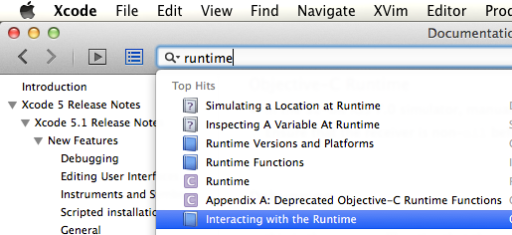
在联机帮助中查找Runtime文档

Slide 4
OC/C/C++的编译过程
OC/C/C++源程序
Clang可以将OC源程序重写为CPP的代码
从而可以看到底层运行时的实现原理，是了解OC实现原理的重要手段之一
前端工具 Clang
代码对应的抽象语法树——LLVM Bitcode
后端 LLVM
机器语言

Slide 5
使用Clang将.m文件重写为cpp文件
打开终端
cd 项目文件目录
clang -rewrite-objc main.m
open main.cpp
提示：要了解底层实现机制，重写的代码越简单越好

Slide 6
runtime演练——获取对象属性数组
字符串赋值
objc_msgSend
class_copyPropertyList

Slide 7
关于ARC & MRC
ARC是在运行时完成对象的Retain和Release的，不需要程序员参与
苹果公司的编译器开发人员对ARC已经做过无数次测试，可以说用ARC几乎不会出现内存管理错误的情况
另外由于编译的额外优化，使得ARC的代码比程序员手动管理内存的代码执行效率要高很多

Slide 8
Q & A

